Slide 2
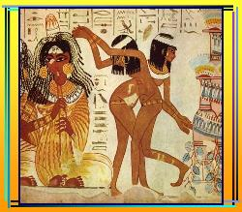
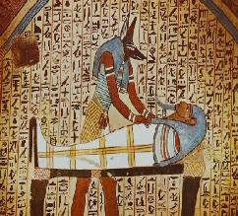
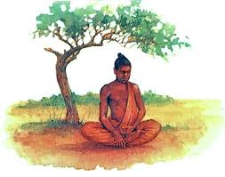
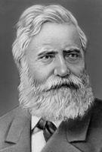
«…не зная настоящей цены здоровью, полученному по наследству, мы издерживаем его без расчета, не заботясь о будущем. Только тогда мы узнаем цену этого богатства, тогда является у нас желание его сохранить, когда мы из здоровых превращаемся в больных».
Макс фон Петтенкофер (немецкий ученый).
XVIII век.

Slide 3
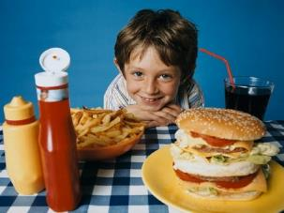

Slide 4
Наш девиз:
«Улыбайся каждый раз,
для здоровья это класс!»
Муниципальное автономное дошкольное образовательное учреждение
детский сад «Родничок»
ПРОЕКТ
«Здоровье – это здорово»
Воспитатель Мирскова Ж.М.
подготовительная группа №8
Когалым 2015 г.

Slide 5
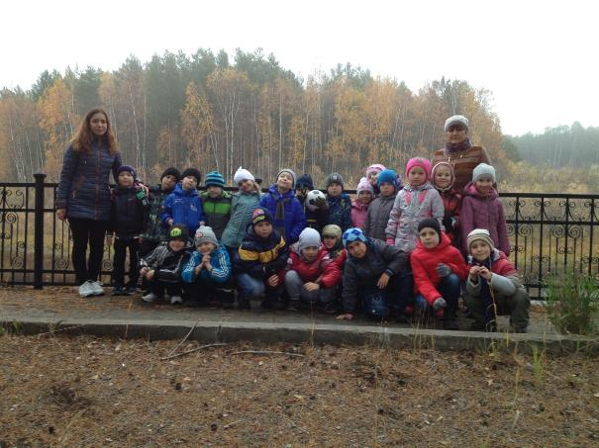
Участники проекта:
Дети, воспитатели, специалисты-предметники, родители.
Срок реализации проекта:
2013-2015 учебный год.
Вид проекта: Практико – ориентированный.

Slide 6
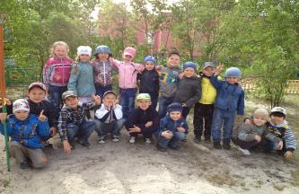
Цель проекта:
воспитание у дошкольников навыков ценностного отношения к своему здоровью, его сохранению и укреплению через использование современных здоровьесберегающих технологий.
Задачи проекта:
создавать в группе оздоровительный микроклимат;
способствовать снижению уровня заболеваемости воспитанников;
формировать у воспитанников привычку к здоровому образу жизни;
способствовать освоению детьми основных здоровьесберегающих понятий: «здоровье», «закаливание», «иммунитет»;
уточнить представления у воспитанников о факторах, влияющих на улучшение и ухудшению здоровья человека;
способствовать повышению их интереса к двигательной активности;
укреплять физическое и психосоматическое здоровье воспитанников с учетом их индивидуальных особенностей;
способствовать обогащению практического опыта детей и родителей по использованию нетрадиционных методик укрепления здоровья;
развивать познавательную активность, интерес к экспериментированию, физические навыки (глазомер, равновесие, координацию движений, крупную и мелкую моторику, развитие дыхания);
развивать навыки связной речи, умение объяснять, пояснять, рассуждать; обогащать активный словарь воспитанников;
воспитывать у участников проекта потребность быть здоровыми, оказывать помощь в укреплении здоровья другим людям.

Slide 7
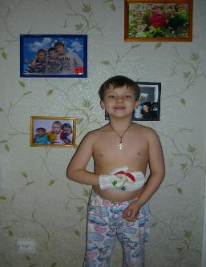
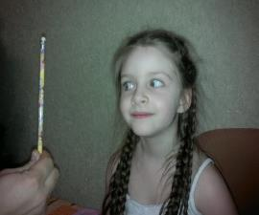
Новизна проекта:
определена структура и содержание здоровьесберегающей работы в рамках одной возрастной группы, способствующие обеспечению эмоционального, психологического и физического здоровья воспитанников;
в рамках проекта планомерно реализуются инновационные здоровьесберегающие технологии в ходе образовательного процесса;
отобраны действенные формы оздоровительной работы с родителями по развитию партнерских взаимоотношений с ребенком в домашних условиях;
для достижения максимального познавательного эффекта используется мультимедийное оборудование.
При разработке проекта учтены основные положения ФГОС ДО в том числе:
в ходе реализации мероприятий проекта интегрированы образовательные области и виды детской деятельности, основополагающие в дошкольном детстве;
проект предусматривает взаимодействие всех участников воспитательно – образовательного процесса и включает в себя средства речевого, музыкально – ритмического и физического развития.

Slide 8
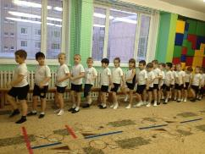
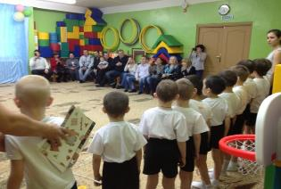
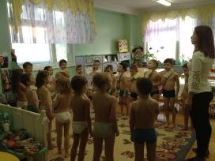
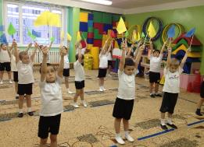
Назначение проекта:
повышение эмоционального, психологического, физического благополучия детей;
проявление ежедневной потребности в здоровом образе жизни у всех участников проекта.
Целевые ориентиры:
улучшение показателей физического развития, эмоционального состояния;
снижение числа случаев заболеваний в течении года;
каждый воспитанник имеет сформированное представление о здоровом образе жизни;
повышения интереса детей к физическим упражнениям и закаливанию;
повышение компетентности родителей в вопросах формирования к здоровому образу жизни в семье.

Slide 9
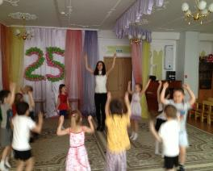
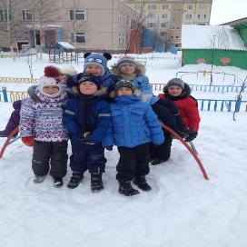
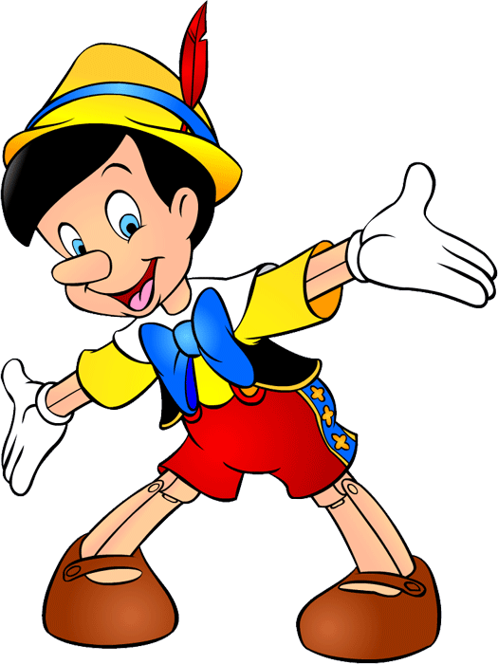
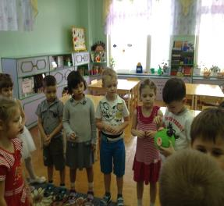
Практическая значимость:
возможность использования материалов проекта, как общеразвивающих, так и специализированных группах дошкольной организаций, а так же в семейном воспитании;
осуществление мероприятий проекта способствует полноценному развитию каждого ребенка;
материалы, используемые в проекте, дополняют методическое обеспечение ДОУ разработками, примененными к использованию в различных режимных моментах в течении дня;
инновационный проект «Здоровье – это здорово!» имеет социальную значимость и приобретает особую остроту применительно к детям с выявленным низким уровнем физического развития и физической подготовленности, а так же с высоким уровнем заболеваемости.

Slide 10
Этапы проекта:
- Анализ здоровья воспитанников;
- Обогащение предметно – развивающей среды группы;
-Подбор материала для реализации проекта.
Подготовительный:
-Реализация плана здоровьесберегающих мероприятий во взаимодействии с родителями воспитанников.
Основной:

Slide 11
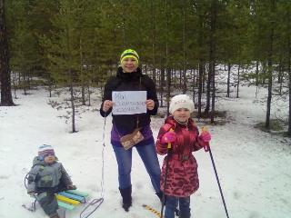
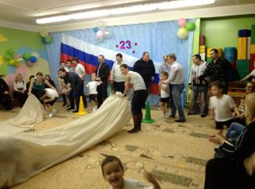
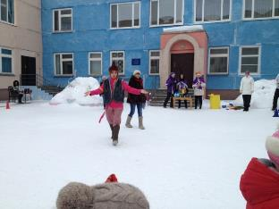
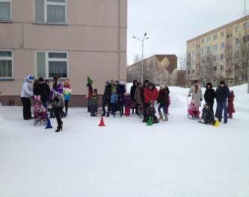
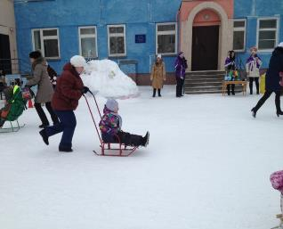

Slide 12
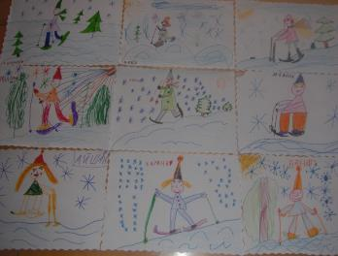
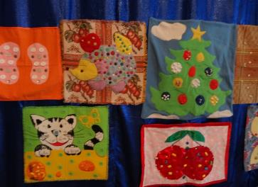
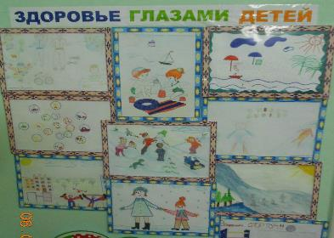
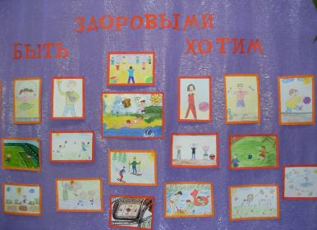

Slide 13
Методическое сопровождение проекта
дыхательная гимнастика А.Н.Срельниковой,
комплекс упражнений по профилактике нарушений зрения В.Ф. Базарного,
технология воздействия цветом Н.М.Погосовой,
логоритмическая система Е. Железновой,
программа А.И.Бурениной «Ритмическая мозаика»,
корейская методика СУ ДЖОК,
элементы самомассажа,
контрастное обливание ног водой,
босохождение,
алямовский метод закаливания,
ароматерапия,
обтирание сухой варежкой.

Slide 14
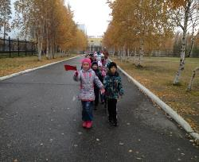
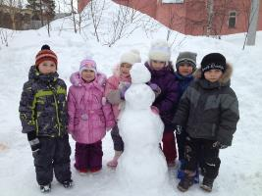
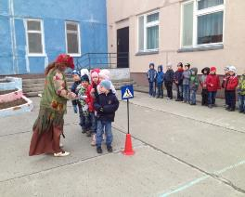
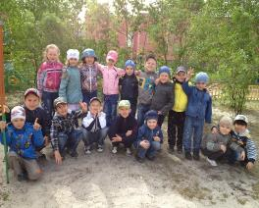
Прогулки в любое время года.

Slide 15
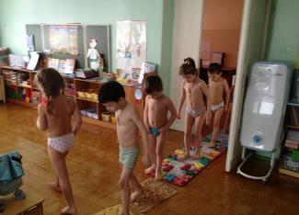
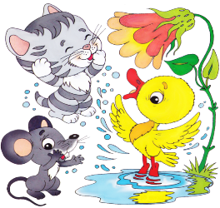
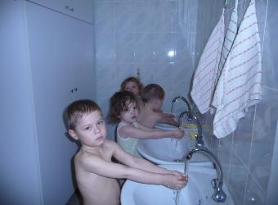
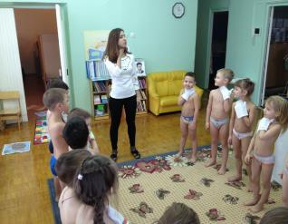
Проведение закаливающих процедур.

Slide 16
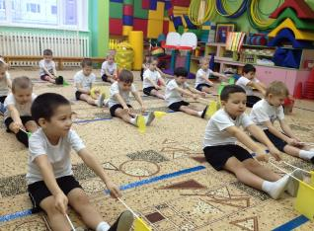
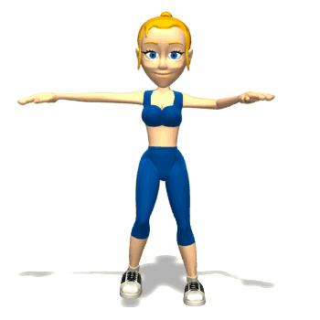
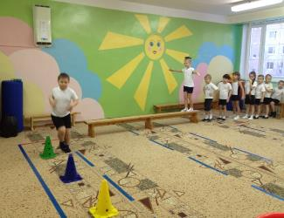
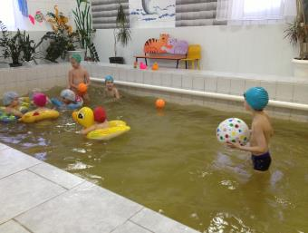
Физкультурные занятия, плавание, утренняя гимнастика, дыхательная гимнастика .

Slide 17
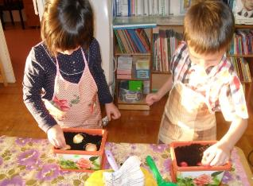
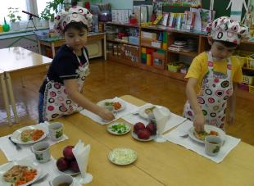
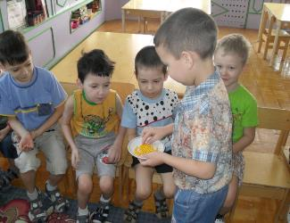
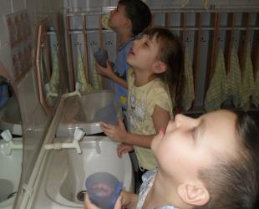
Оздоровительные мероприятия.

Slide 18
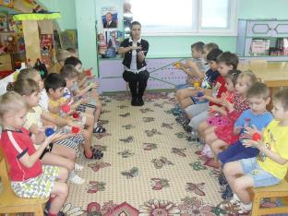
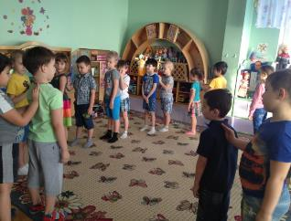
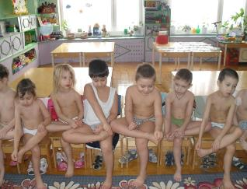
Пальчиковая гимнастика

Slide 19
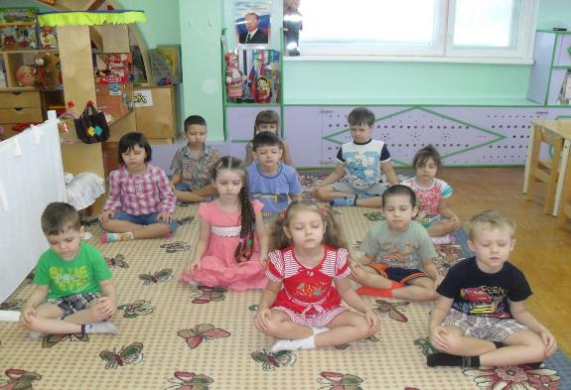
Ароматерапия

Slide 20
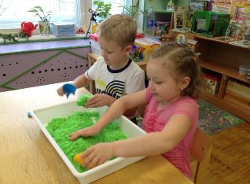
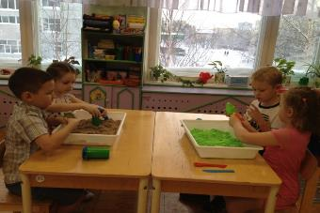
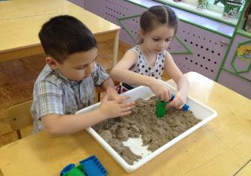
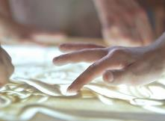
Пескотерапия.

Slide 21
Работа с родителями.

Slide 22
Наши достижения.
уменьшение количества пропусков по болезни, и общее снижение заболеваемости в группе. (2013г. - 2,5 дней отсутствия по болезни, в конце 2014 года – 1,8. В 2013 году - 10 детей с 1 группой здоровья и 14 – со 2 группой из общего состава 28 детей, а в 2014 году – 16 детей с 1 группой здоровья и 10 со 2 группой).
сохранение стабильности состоянии здоровья детей;
увеличение количества родителей, занимающих активную позицию по отношению к укреплению здоровья детей;
активное вовлечение в проектно-исследовательскую деятельность;
умение самостоятельно организовывать закаливающие процедуры;
помогать сверстникам и младшим;
у детей и взрослых сформированы основные представления о факторах укрепляющих и разрушающих здоровье;
конструктивное партнерство семьи, педагогического коллектива и самих детей в вопросах укрепления здоровья.

Slide 24
«Чтоб здоровье раздобыть,
Не надо далеко ходить.
Нужно нам самим стараться,
И все будет получаться.

